Slide 1
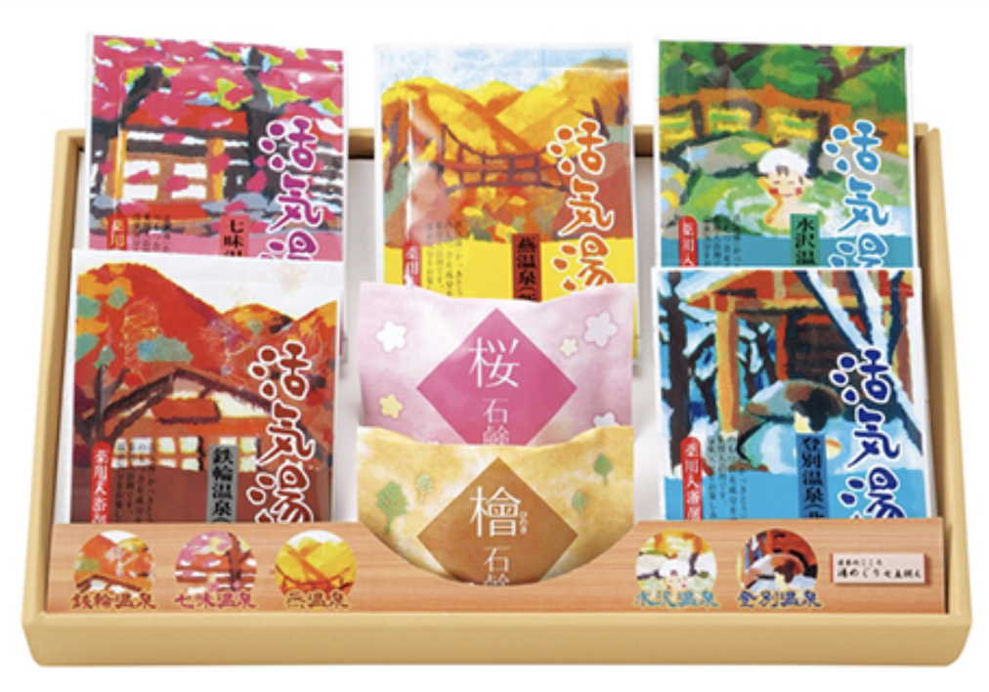
【提案書】
日本のこころ 湯めぐり七点揃え
特徴
家に居ながらにして日本の名湯、七味・燕・水沢・鉄輪・登別をめぐることができる入浴剤セットです。さらに檜の香りと桜の香り付き石鹸も付属していますので、贈答用などに大変おすすめです。
納期
納期スペース
仕様
付属品：薬用入浴剤（20g）×5包、さくらの香り石鹸（30g）×1個、
ひのきの香り石鹸（30g）×1個
包 装：化粧箱入り
生産国：日本製
お見積
お見積りスペース

